Slide 1

一起玩遊戲，請先想一想答案，再完成問題。

Slide 2
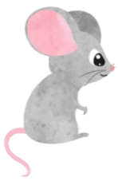
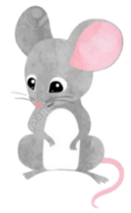

兩隻小老鼠分餅乾，哪一種方法才會剛好等分呢？
1.請想一想答案。
2.再按一下答案。

Slide 3
兩隻小老鼠分餅乾，哪一種方法才會剛好等分呢？
1.請想一想答案。
2.再按一下答案。

Slide 4
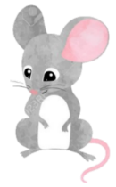
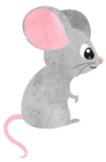



五隻小老鼠分餅乾，哪一種方法才會剛好等分呢？
1.請全班共同想答案。
2.教師按一下，出現分法。

Slide 5
五隻小老鼠分餅乾，哪一種方法才會剛好等分呢？
1.請想一想答案。
2.再按一下答案。

Slide 6

三隻小老鼠分餅乾，哪一種方法才會剛好等分呢？
1.請想一想答案。
2.再按一下答案。

Slide 7
三隻小老鼠分餅乾，哪一種方法才會剛好等分呢？
1.請想一想答案。
2.再按一下答案。

Slide 8
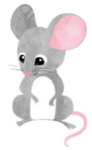


四隻小老鼠分餅乾，哪一種方法才會剛好等分呢？
1.請想一想答案。
2.再按一下答案。

Slide 9
四隻小老鼠分餅乾，哪一種方法才會剛好等分呢？
1.請想一想答案。
2.再按一下答案。

Slide 10


六隻小老鼠分餅乾，哪一種方法才會剛好等分呢？
1.請想一想答案。
2.再按一下答案。

Slide 11
六隻小老鼠分餅乾，哪一種方法才會剛好等分呢？
1.請想一想答案。
2.再按一下答案。

Slide 12



六隻小老鼠分餅乾，哪一種方法才會剛好等分呢？
1.請想一想答案。
2.再按一下答案。

Slide 13
六隻小老鼠分餅乾，哪一種方法才會剛好等分呢？
1.請想一想答案。
2.再按一下答案。

Slide 14



兩隻小老鼠分餅乾，哪一種方法才會剛好等分呢？
1.請想一想答案。
2.再按一下答案。

Slide 15
兩隻小老鼠分餅乾，哪一種方法才會剛好等分呢？
1.請想一想答案。
2.再按一下答案。

Slide 16


八隻小老鼠分餅乾，哪一種方法才會剛好等分呢？
1.請想一想答案。
2.再按一下答案。

Slide 17
八隻小老鼠分餅乾，哪一種方法才會剛好等分呢？
1.請想一想答案。
2.再按一下答案。

Slide 18
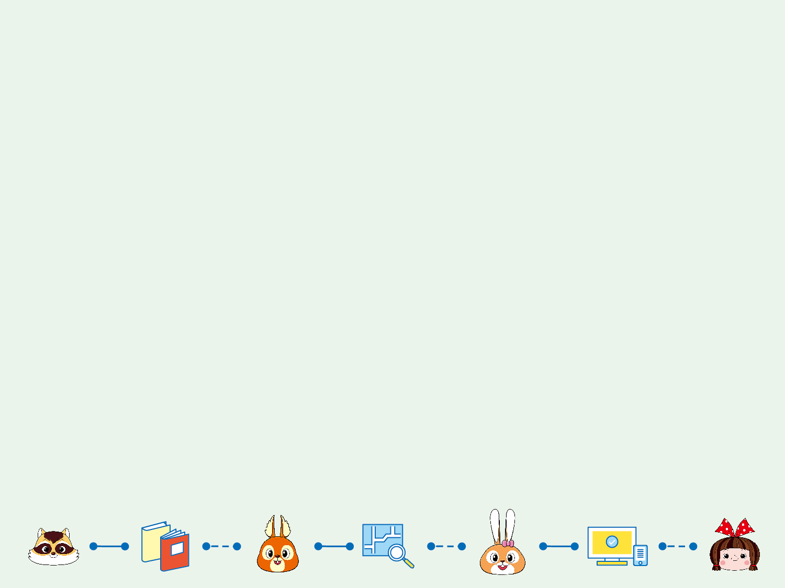
辛苦了！
下課了！

